Slide 1
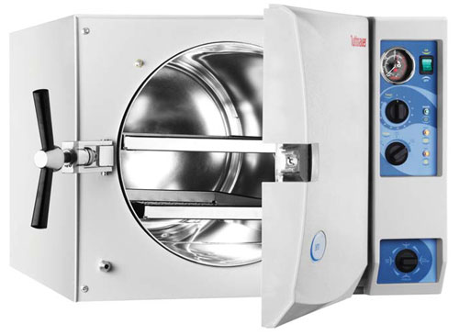
Avtoklav.
Avtoklavlarning asosiy xususiyatlari:
Jarayon 20–30 daqiqa davom etadi;
Qaynoq bug‘ yordamida ishlaydi;
Isitish harorati 137°C gacha bo‘ladi;
O‘tkir tig‘lar uchun mutaqo zararsiz.

Slide 2
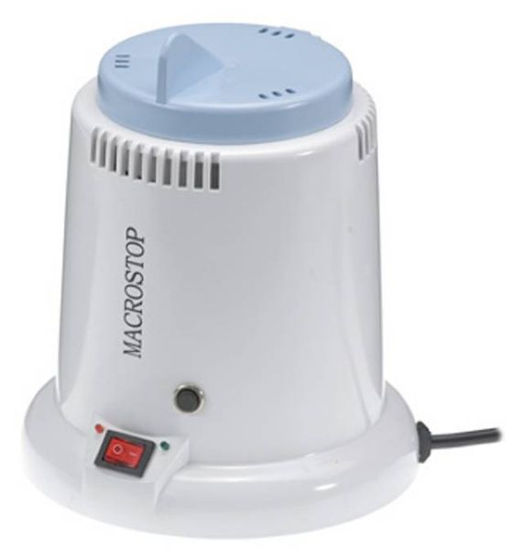
Glasperlen.
Glasperlenning asosiy xususiyatlari:
Jarayon davomiyligi – 15–30 soniya;
Ishlash muhiti – quruq issiqlik;
Isitish harorati – 250 °C gacha;
Kvars sharlarini almashtirish muddati – 12 oy;
Faqat issiqlikka chidamli metall mahsulotlarini qayta ishga mo‘ljallangan;
Ishlash usuli sodda va qulay.

Slide 3
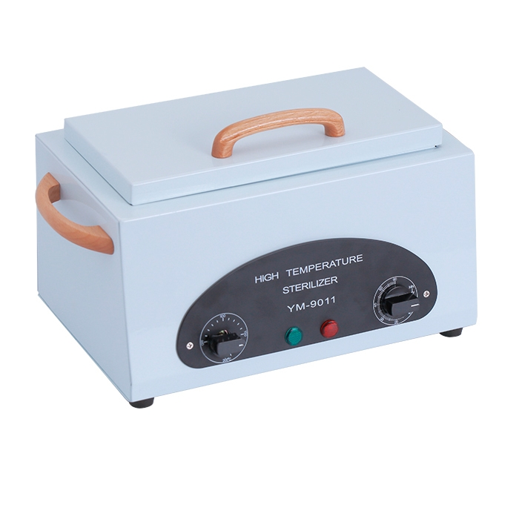
Quritish-isitish shkafi (termosterilizator).
Termosterilizatorning asosiy xususiyatlari:
Jarayonning davomiyligi – 30 daqiqadan boshlanadi;
Ishlash muhiti – issiq quruq havo;
Isitish harorati – 180°C gacha;
Faqat metall va shisha buyumlarga ishlov beradi;
Asboblarda zanglanish holatlari juda kam uchraydi.

Slide 4
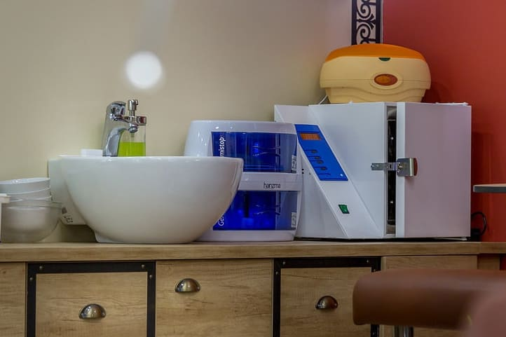
Manikyur amalga oshirilgandan
qurilmalarni, shuningdek
dezinfeksiya va sterilizatsiya uchun
preparatlarni dezinfeksiya qilish kerak.
Bunday holda, siz ishda bevosita
ishlatilgan narsalarni emas, balki ayni
paytda ish stolida turgan anjomlarni
ham qayta ishlashingiz kerak.

